Slide 1
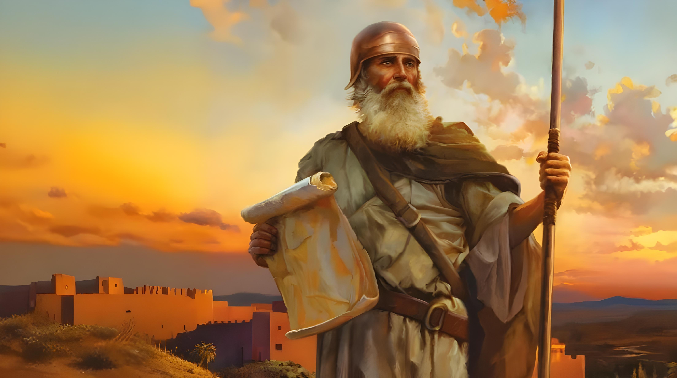

ERFOLGSREZEPT
Lektion 1, Sabbat, 4. Sept. 2025

Slide 2
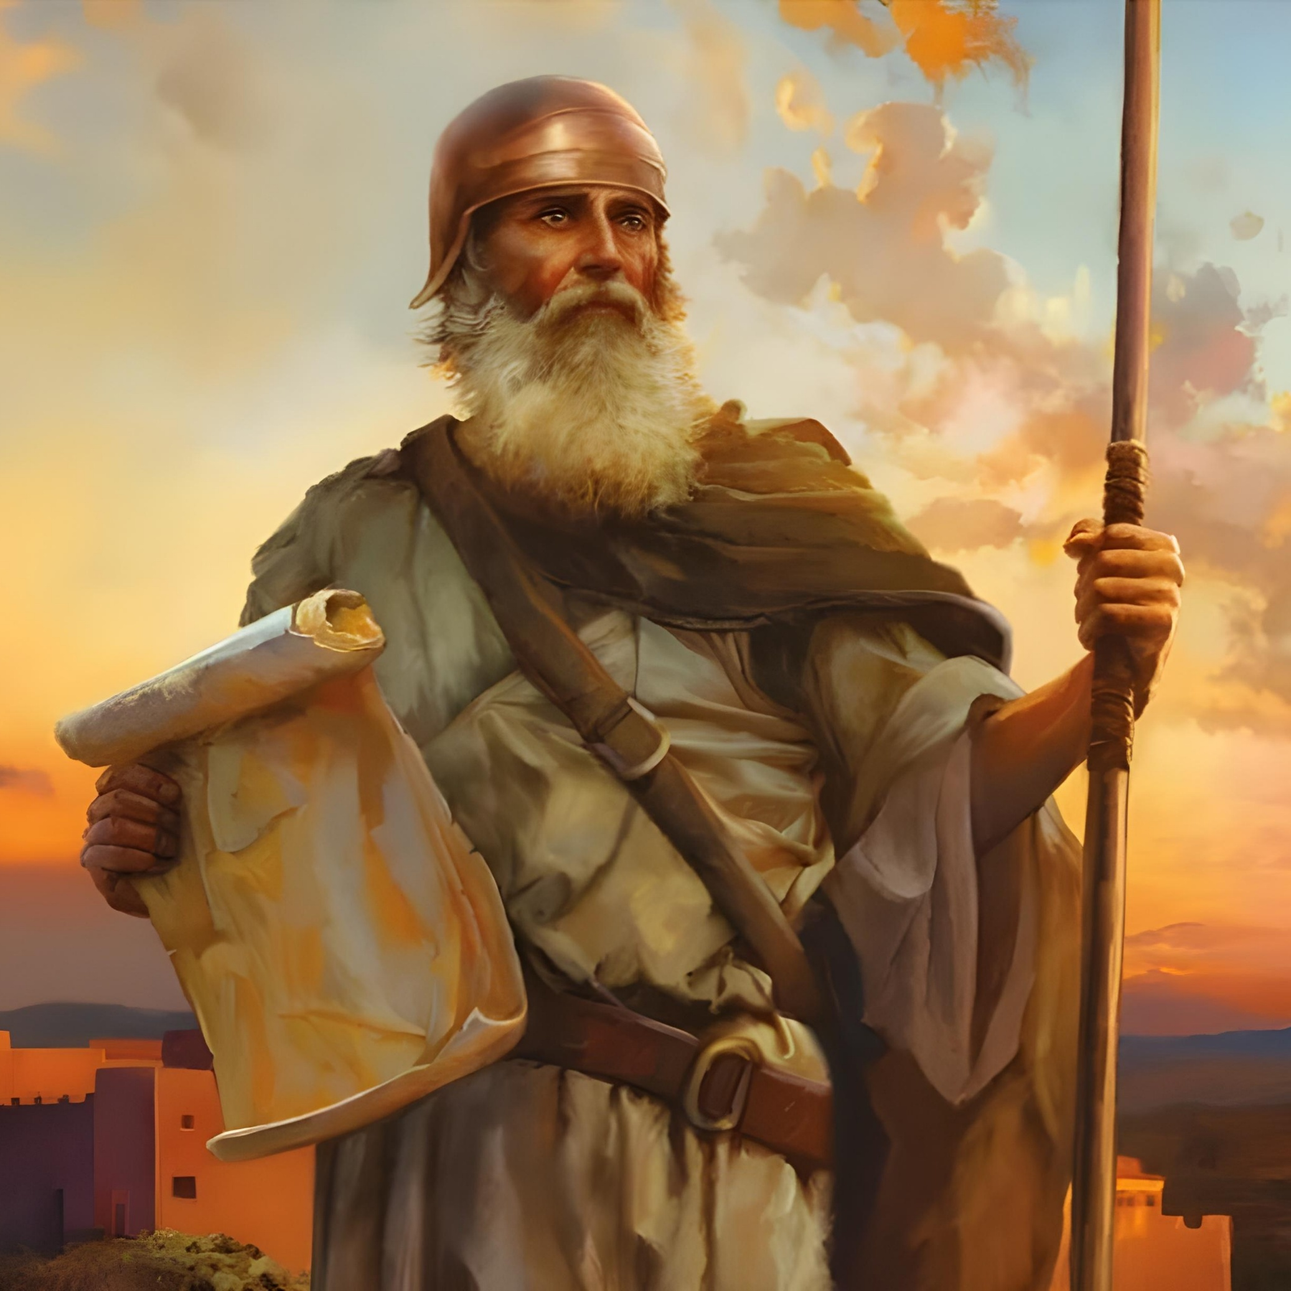
„Sei nur getrost und ganz unverzagt, dass du hältst und tust in allen Dingen nach dem Gesetz, das dir Mose, Mein Knecht, geboten hat. Weiche nicht davon, weder zur Rechten noch zur Linken, auf dass du es recht ausrichten zannst, wohin du auch gehst“ Josua 1:7

Slide 3

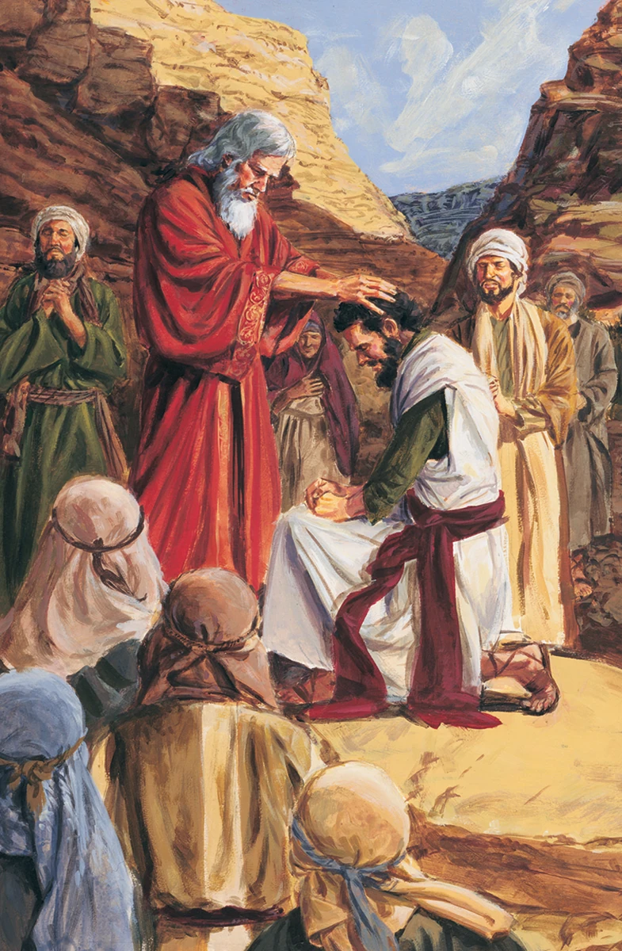

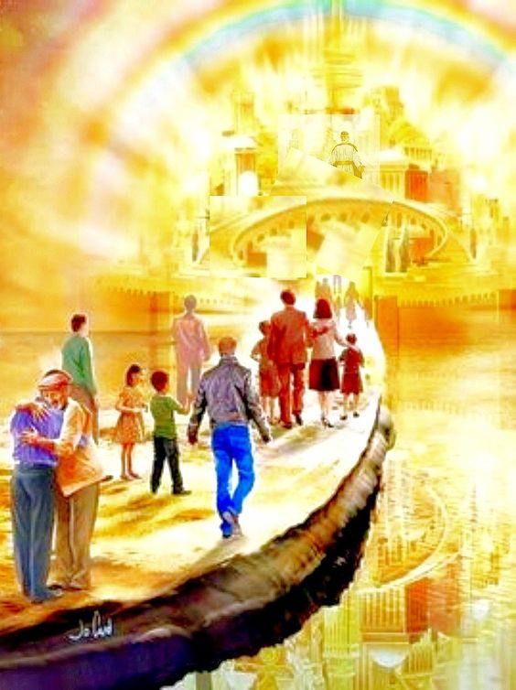






Nach 40 Jahren der Wanderschaft ist eine neue Generation herangewachsen und die Zeit ist gekommen, das GELOBTE LAND zu erobern. Moses ist gestorben und GOTT hat einen neuen Anführer für diese Aufgabe auserwählt: JOSUA.
Bevor sie sich auf die Eroberung begeben, sind sowohl der neue Anführer als auch die neue Generation aufgerufen, voll und ganz auf GOTT zu vertrauen.
Während wir, die heutige Generation an der Grenze zum Himmlischen Kanaan steht, ertönt der GÖTTLICHE RUF noch immer kraftvoll: „Sei nur stark und sehr mutig“ (Josua 1,7).
Einleitung (Josua 1:1-3):
  Mose und Josua
  Aufbau des Buches
Josuas Mission (Auftrag) (Josua 1:4-9):
  Ererbte Verheißungen
  Stärke und Mut
  Der Erfolg der Mission (des Auftrags)

Slide 4

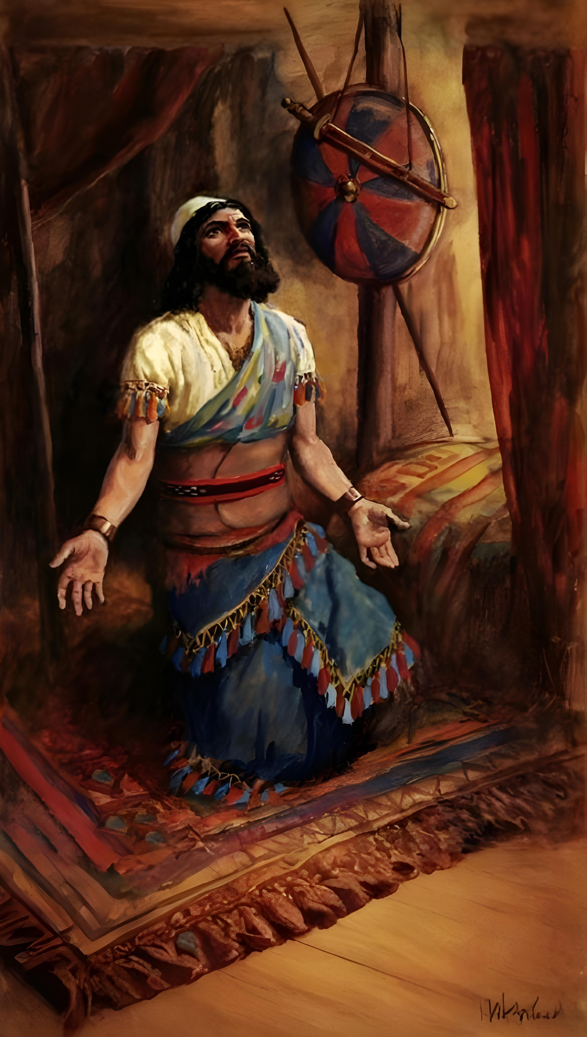
EINLEITUNG
(JOSUA 1:1-3)

Slide 5

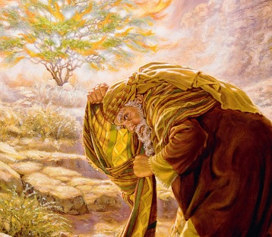
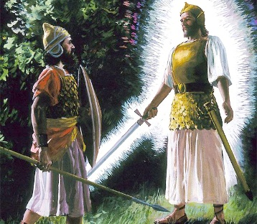
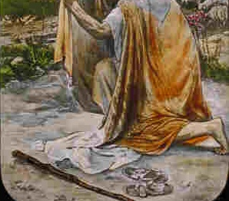
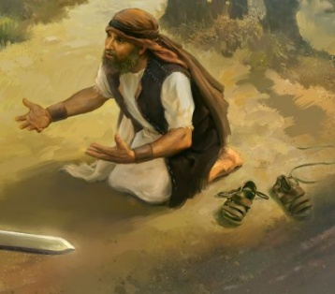
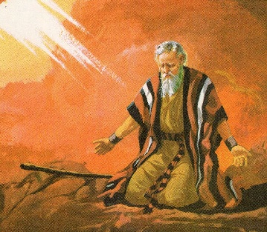
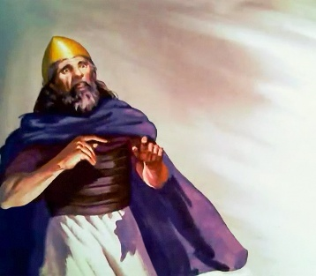
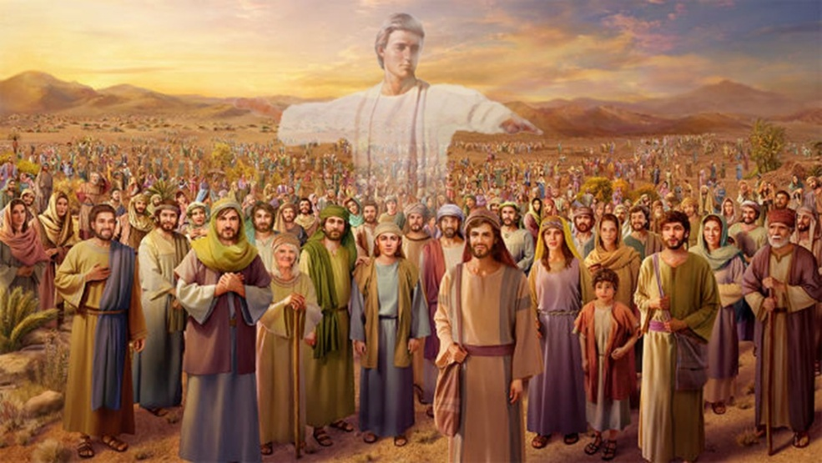
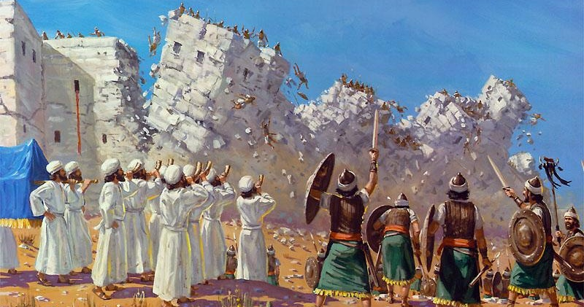
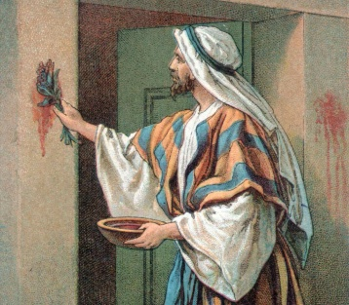
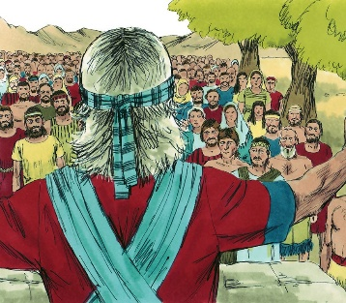
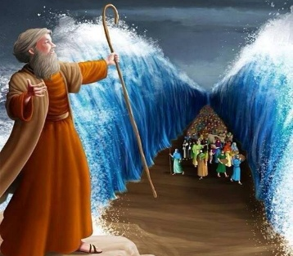
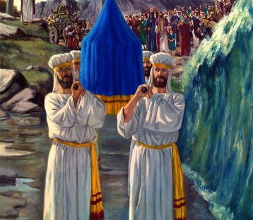
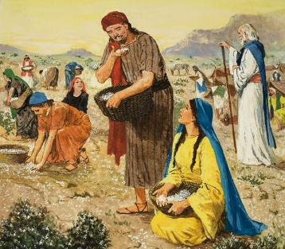
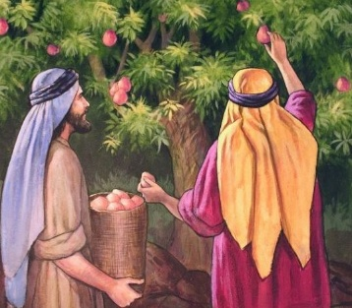
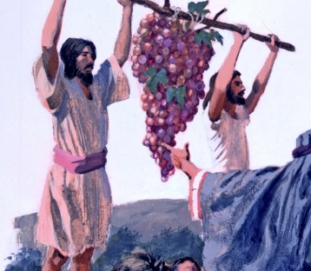
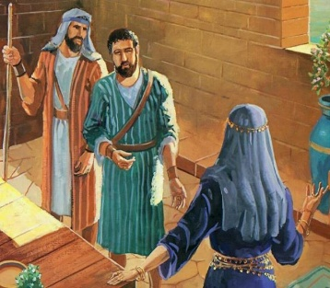
MOSES UND JOSUA
GOTT erschien ihnen
(2. Mo 3,2-4; Jos 5,13-14)
Sie wurden aufgefordert, ihre Schuhe uszuziehen (2. Mo 3,5 ; Jos 5,15)
GOTT versprach ihnen,
dass Er mit ihnen sein würde (2. Mo 3,12; Jos 1,5)
Sie feierten das Passahfest (2. Mo 12,21-23; Jos 5,10)
Sie durchquerten das Wasser auf trockenem Boden (2. Mo 14,21-22; Jos 3,14-17)
Mit dem einen kam das Manna, mit dem anderen hörte es auf (2. Mo 16,4-5.31; Jos 5,11-12)
Beide sandten Spione aus, um das Land auszukundschaften
(4. Mose 13,1-3; Josua 2,1)
„Nachdem Mose, der Knecht des HERRN, gestorben war, sprach der HERR zu Josua, dem Sohn Nuns, Moses Diener“ (Josua 1:1)
In Josua, Kap. 1 wird Moses 11-mal erwähnt. Sein Name taucht im gesamten Buch immer wieder auf.
Es gibt viele Ähnlichkeiten zwischen den beiden Führern:
Josua, Kapitel 1: Wechsel zwischen den beiden großen Führern Israels MOSE und JOSUA. Doch ist keiner von beiden der eigentliche Protagonist des Buches. Die wichtigste Figur: GOTT selbst! Seine Worte eröffnen das Buch und Seine Führung ist das dominierende Thema. Es besteht kein Zweifel daran, wer der WAHRE FÜHRER ISRAELS war.

Slide 6

„Nun war Josua der anerkannte Führer Israels. Hauptsächlich als Kriegsmann bekannt, waren seine Gaben und Vorzüge dem Volk gerade in dieser Zeit besonders wertvoll. Er galt als mutig und entschlossen, standhaft und verläßlich. Ohne Rücksicht auf eigenen Vorteil war er unbestechlich in der Sorge um die ihm Anvertrauten. Vor allem aber beseelte ihn lebendiger Glauben an Gott. Das waren die charakterlichen Merkmale des Mannes, den Gott dazu ausersah, Israels Heere bei ihrem Einzug in das verheißene Land zu führen. Während der Wüstenwanderung hatte er Mose gewissermaßen als dessen Kanzler gedient. In seiner schlichten, anspruchslosen Treue blieb er fest, wenn andere wankten, und entschieden, wenn es galt, in Gefahr die Wahrheit hochzuhalten. Somit bewies er lange, bevor er durch Gottes Ruf in diese Stellung aufrückte, daß er der geeignete Mann als Moses Nachfolger war“
E. G. White, Patriarchs and Prophets (Patriarchen u. Ü, p. 481)

Slide 7

AUFBAU DES BUCHES
„Mein Knecht Mose ist gestorben; so mach dich nun auf und zieh über den Jordan,
du und dies ganze Volk, in das Land, das ich ihnen, den Israeliten, gebe“ (Josua 1:2)
Das Buch Josua schildert die Erfüllung der Verheißungen, die GOTT Israel gegeben hatte, als er es aus Ägypten herausführte, nämlich ihm das Land Kanaan zu geben. Sowohl die Einleitung (Kapitel 1) als auch das Buch selbst sind in 4 große Abschnitte unterteilt:
HINÜBER nach Kanaan
Josua 1:1-9
Josua 1:1-5:12
NIMM Kanaan ein
Josua 1:10-11
Josua 5:13-12:24
VERTEILE das Land
Josua 1:12-15
Josua 13:1-21:45
DIENE dem Gesetz durch Gehorsam
Josua 1:16-18
Josua 22:1-24:33

Slide 8
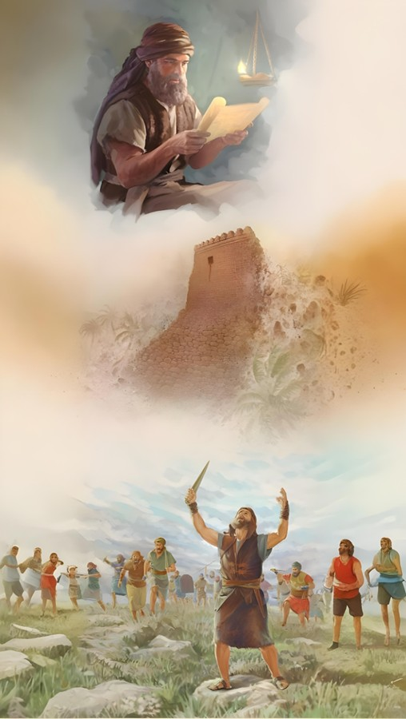
JOSUAS MISSION
(JOSUA 1:4-9)

Slide 9

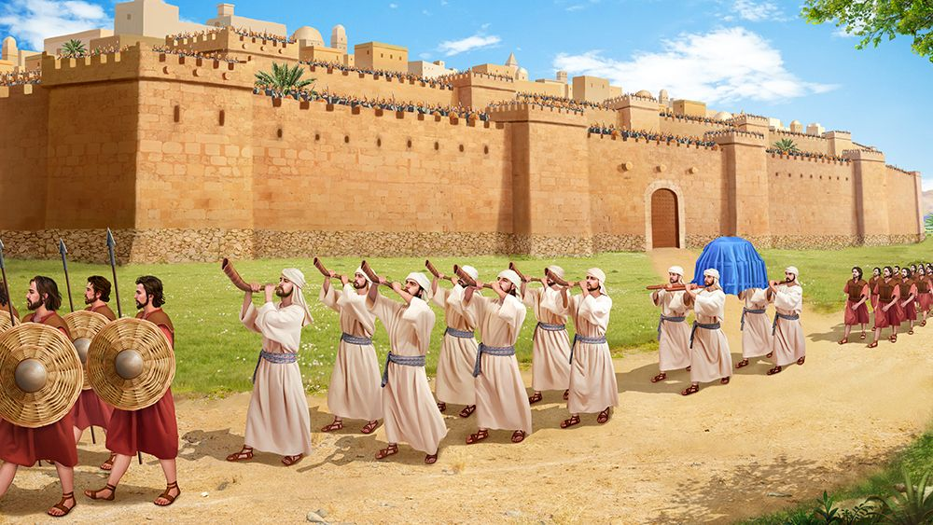
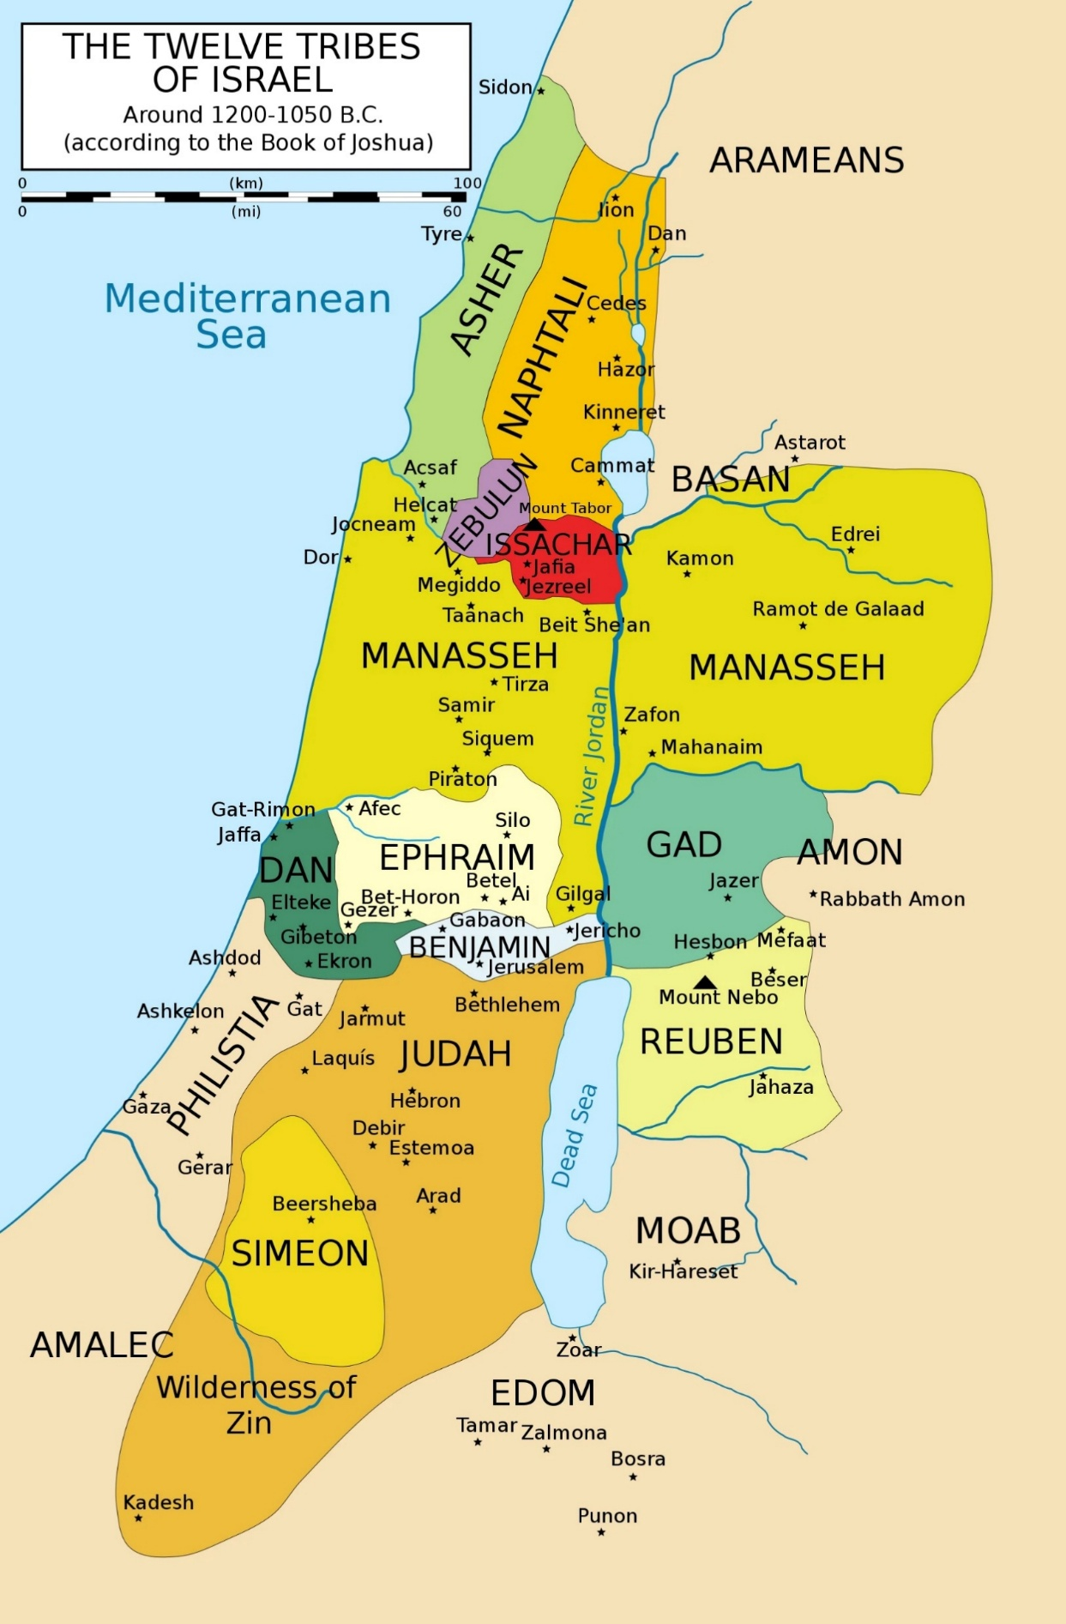
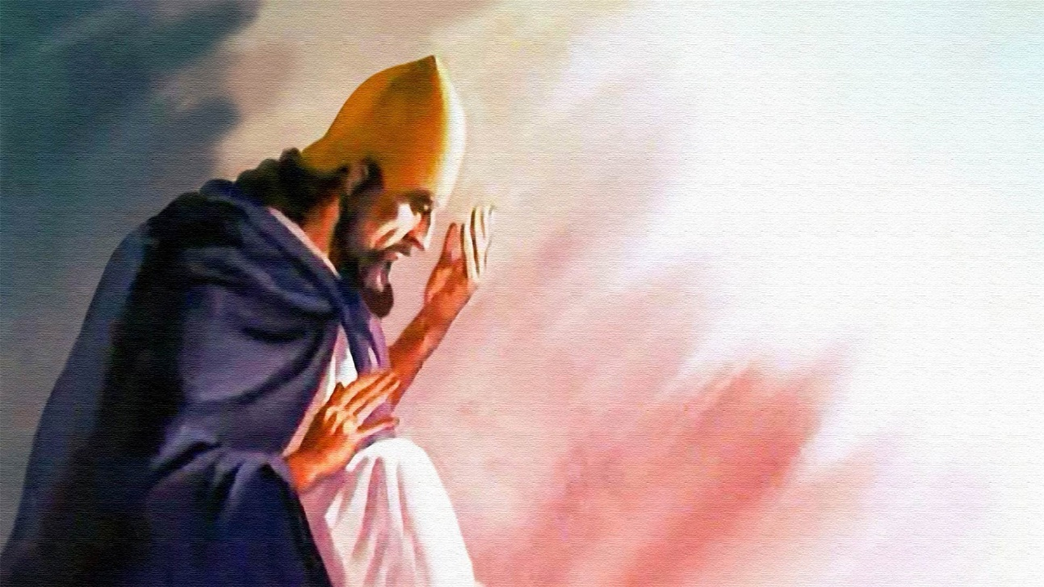
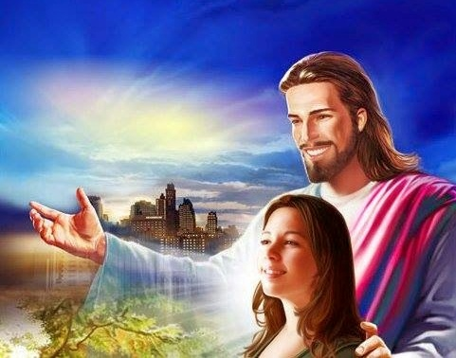
ERERBTE VERHEISSUNGEN
„Jede Stätte, auf die eure Fußsohlen treten werden, habe Ich euch gegeben, wie Ich Mose zugesagt habe“ (Josua 1:3)
In Josua 1,3 spricht GOTT in der prophetischen Gegenwartsform. Er spricht von Kanaan, als wäre es Israel bereits gegeben worden. Das bedeutet, dass GOTT ihnen die vollständige Gewissheit über den Erfolg der Eroberung gegeben hat.
EUPHRAT
Dann erinnert Er sie an die Grenzen, bis zu denen die Eroberung reichen wird (Josua 1,4): den Streifen zwischen dem Jordan (im Osten) und dem Mittelmeer (im Westen), von der Wüste (im Süden) bis zum Euphrat (im Norden).
Dann wendet er sich an Josua und versichert ihm, dass niemand ihm widerstehen kann, wenn er stark und mutig ist (Josua 1,5-6).
MITTELMEER
JORDAN
Der Sieg lag jedoch nicht in Josuas eigenen Anstrengungen, sondern in GOTTES Gegenwart. Er versicherte ihm, wie Er jedem von uns versichert: „Ich werde mit dir sein“ (Jos 1,5; Mt 28,20).
WÜSTE

Slide 10

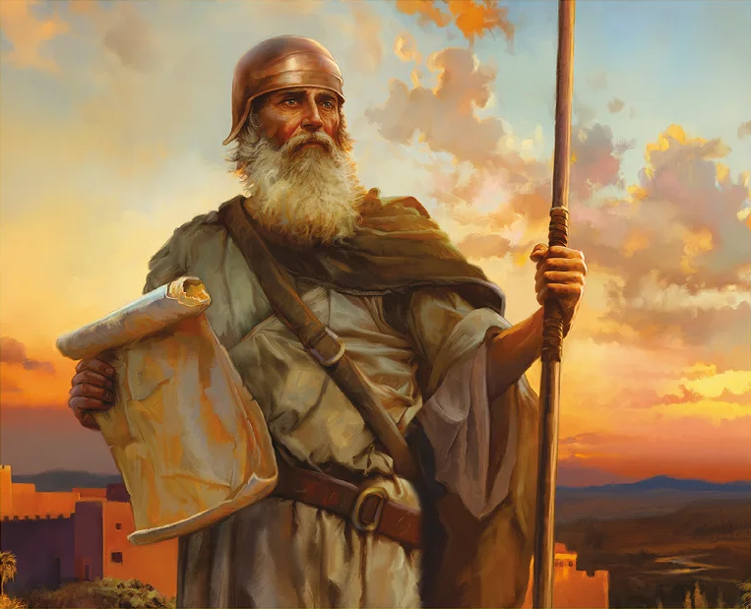
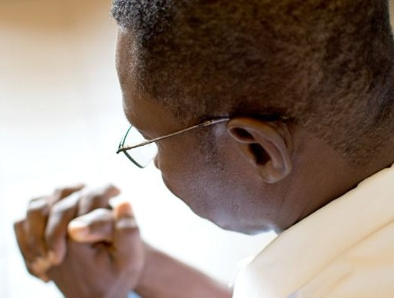
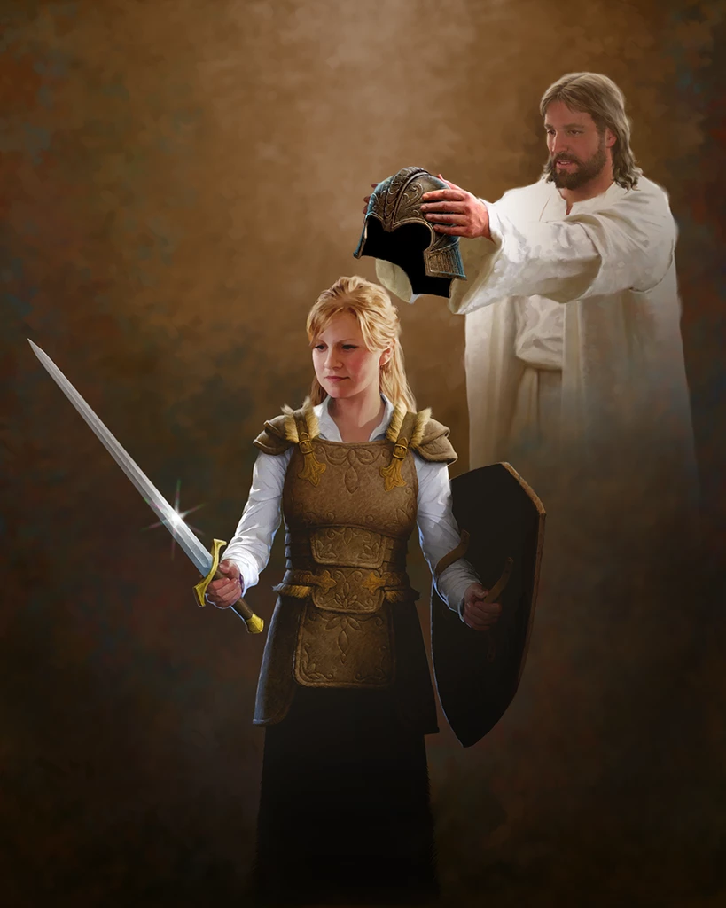
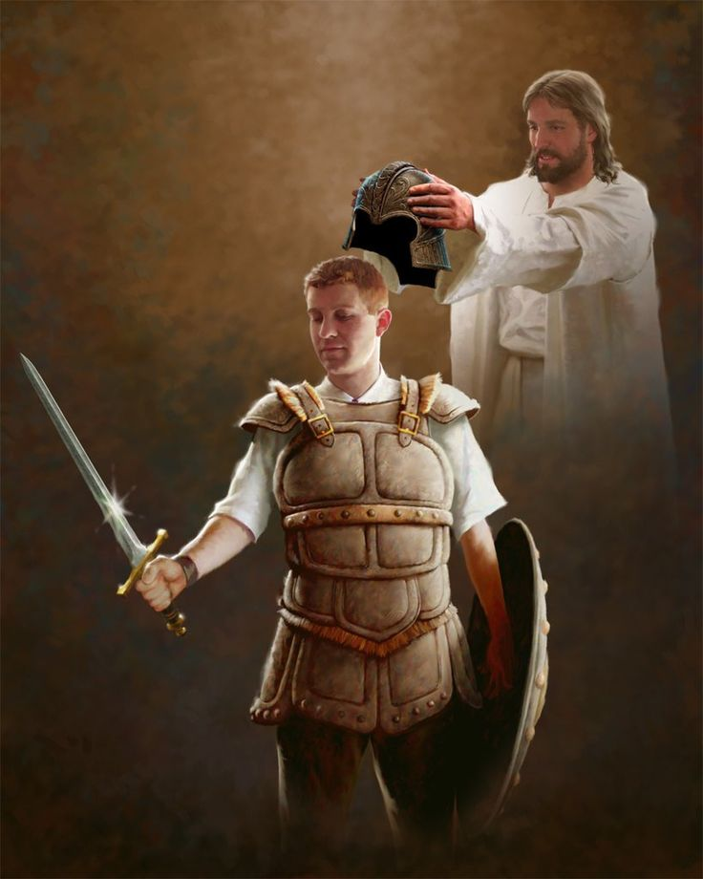
STÄRKE UND MUT
„Habe ich dir nicht geboten: Sei getrost und unverzagt? Lass dir nicht grauen und entsetze dich nicht; denn der HERR, dein GOTT, ist mit dir in allem, was du tun wirst“ (Josua 1:9)
Bevor GOTT den Josua zu Kraft und Mut im Kampf aufforderte (Josua 1,9), gab Er ihm Kraft und Mut, das Gesetz zu befolgen (Josua 1,7).
Das gilt auch heute noch. GOTT fordert uns auf, uns zu bemühen, Sein Gesetz zu halten (Offenbarung 14,12). Das erfordert großen Mut unsererseits.
Er seinerseits verspricht, dass Er „mit dir sein wird, wohin du auch gehst“ (Josua 1,9) und uns in unserem Kampf beistehen wird. Nicht einen physischen Kampf, sondern „gegen die Herrscher, gegen die Gewalten, gegen die Mächte der Finsternis dieser Welt, gegen die bösen Geister in den himmlischen Regionen“ (Eph 6,12). Dazu hat Er uns mit den notwendigen Waffen ausgestattet (Eph 6,13-17).
Der Schlüssel zum Erfolg ist, ganz auf GOTT zu vertrauen. Und dazu müssen wir jeden Tag mit ihm in Verbindung bleiben (Eph 6,18).

Slide 11


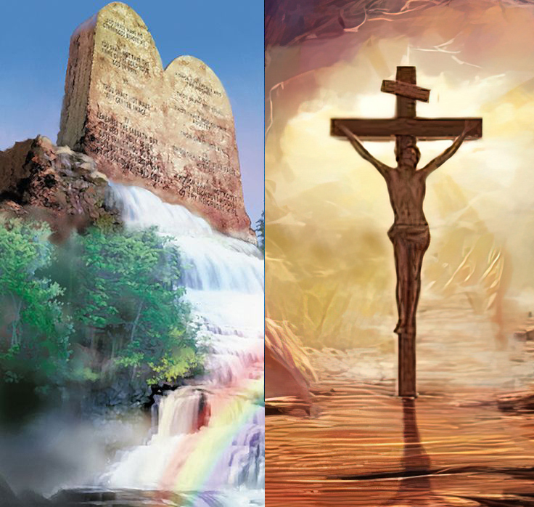
DER ERFOLG DER MISSION (DES AUFTRAGS)
„Und lass das Buch dieses Gesetzes nicht von deinem Munde kommen, sondern betrachte es Tag und Nacht, dass du hältst und tust in allen Dingen nach dem, was darin geschrieben steht. Dann wird es dir auf deinen Wegen gelingen, und du wirst es recht ausrichten“ (Josua 1:8)
Der Erfolg aus göttlicher Sicht stimmt nicht mit dem Erfolg aus menschlicher Sicht überein.
Flüchtiger Erfolg in dieser Welt kann durch das Brechen göttlicher und menschlicher Gesetze erreicht werden, wahrer und ewiger Erfolg jedoch nicht (Josua 1,8).
Wir werden erfolgreich sein, wenn wir den Prinzipien und Werten folgen, die in Gottes Gesetz zum Ausdruck kommen. Aber ist das nicht Erlösung durch Werke?
Ganz und gar nicht. Glaube und Gesetz schließen einander nicht aus, sondern sie ergänzen sich (Röm 3,31). Wenn wir vom Gesetz sprechen, meinen wir damit die Art und Weise, wie wir leben sollten, nicht die Art und Weise, wie wir errettet werden. Unsere Beziehung zu GOTT zeigt sich in unserem GEHORSAM gegenüber Seinem WILLEN.

Slide 12

„Der Christ hat in dem Herrn immer einen starken Helfer. Wir mögen nicht wissen, wie er uns helfen wird, aber eines wissen wir: Niemals wird er die im Stich lassen, die ihr Vertrauen auf ihn setzen. Könnten die Christen erkennen, wie oft der Herr ihren Weg so gelenkt hat, daß des Feindes Absichten mit ihnen nicht ausgeführt werden konnten, dann wankten sie nicht so beklagenswert dahin. Ihr Glaube würde sich auf Gott stützen, und keine Anfechtung wäre so stark, sie zum Straucheln zu bringen. Sie würden den Herrn als ihre Weisheit und Stärke anerkennen, und er brächte durch sie zur Durchführung, was er sich vorgenommen hatte“
E. G. White, Prophets and Kings (Propheten und Könige), S. 576 (engl. Ausg.)

